Slide 1



HÀNH TINH XANH CỦA EM

Slide 2

ÔN BÀI CŨ

Slide 3


Đặt một câu về một bộ phận của con vật nuôi trong nhà.

Slide 4
Bài 14:
CỎ NON
CƯỜI RỒI

Slide 5

TIẾT 4

Slide 6
KHỞI ĐỘNG

Slide 7
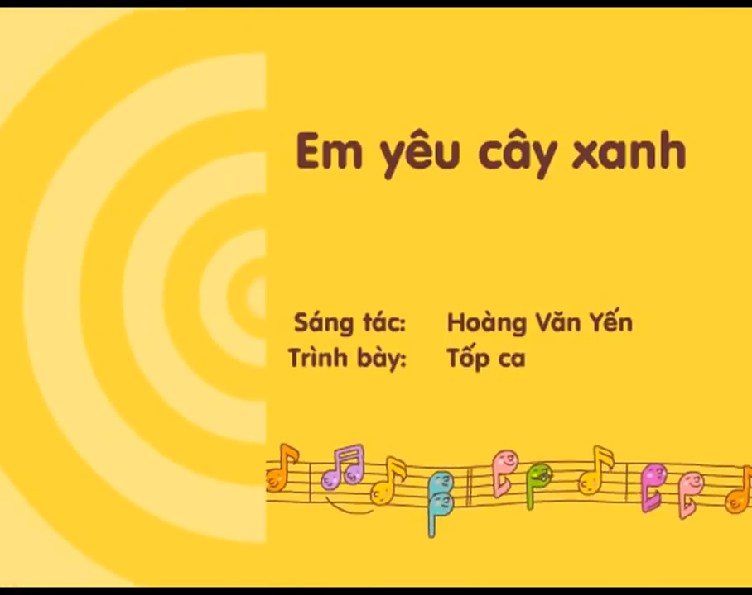
Bài 14:
CỎ NON
CƯỜI RỒI

Slide 8

Thứ tư ngày 9 tháng 3 năm 2022
Tiếng Việt
Luyện tập:- Mở ǟộng vốn từ về bảo vệ môi trường
- Dấu phẩy – tr 59

Slide 9



YÊU CẦU CẦN ĐẠT
- Tìm được từ ngữ chỉ hoạt động bảo vệ, chăm sóc cây.
- Tìm được từ ngữ thích hợp điền vào chỗ trống, điền đúng dấu phẩy

Slide 10

1. Tìm từ ngữ chỉ hoạt động bảo vệ, chăm sóc cây.
tưới cây
bẻ cành
tỉa lá
chặt cây
vun gốc
giẫm lên
cỏ
hái hoa
bắt sâu

Slide 11
2. Chọn từ ngữ phù hợp thay cho ô vuông (dấu ba chấm)
giơ tay hái
nhìn thấy
đừng hái
Cho hoa khoe sắc
Buổi sáng, bước ra vườn hồng, ………….. bông hồng đỏ thắm, bé vui sướng reo lên:
- Bạn xinh đẹp, đáng yêu làm sao!
Nói rồi, bé định ..………..… bông hoa. Bỗng có tiếng thì thầm:
- Xin ……….…... tôi. Tôi sẽ rất buồn nếu không được khoe sắc cùng các bạn hoa.

Slide 12
3. Cần đặt dấu phẩy vào những vị trí nào trong mỗi câu sau?
a. Các bạn học sinh đang tưới nước bắt sâu cho cây.
b. Mọi người không được hái hoa bẻ cành.
c. Én nâu cỏ non đều đáng yêu.
,
,
,

Slide 13

Bài 3: S60
a. Các bạn học sinh đang tưới nước, bắt sâu cho cây.
b.
c.
85%
请替换文字内容

Slide 14
YÊU CẦU CẦN ĐẠT
Tìm được từ ngữ chỉ hoạt động bảo vệ, chăm sóc cây.
- Tìm được từ ngữ thích hợp điền vào chỗ trống, điền đúng dấu phẩy

Slide 15

TIẾT HỌC
KẾT THÚC

